Slide 1



HTML5
Instrutor: Tamires Schloegel Kistner
<DEV>

Slide 2


Agenda - HTML
Framework

Slide 3


Framework
Tem como principal objetivo resolver problemas recorrentes de forma genérica, para que as pessoas se beneficiem sem precisar copiar um processo, e não ficar reescrevendo software. Em outras palavras, é um padrão que pode ser incorporado a sistemas para agilizar a codificação de certas partes.
É como se fosse um conjunto de bibliotecas ou componentes que são utilizados na sua aplicação.
Os frameworks ajudam no desenvolvimento rápido e seguro de aplicações, mas é recomendável estudar antes a tecnologia em que a mesma é desenvolvida.
Redução de tempo
Segurança
Padrões de legibilidade
Problemas de configuração
Dependência
Códigos desnecessários

Slide 4
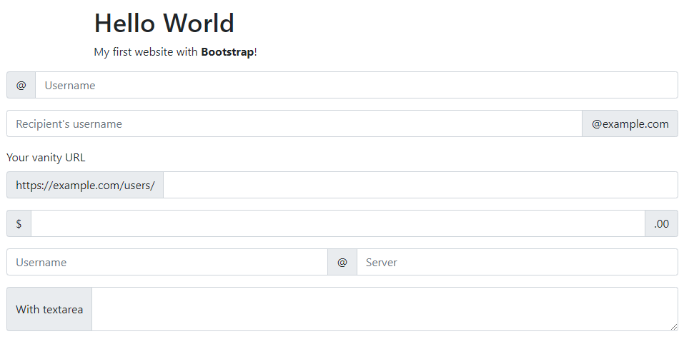
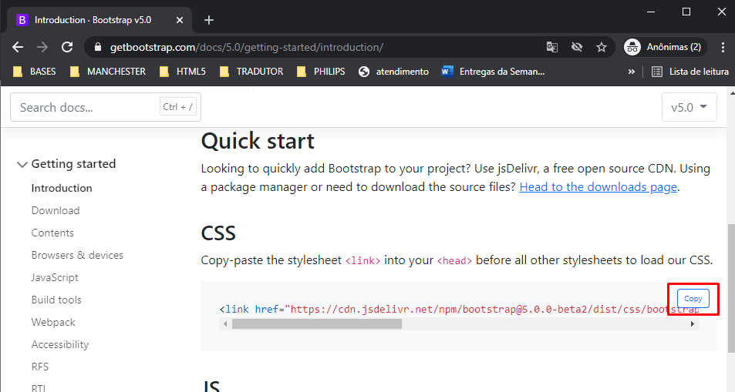
BOOTSTRAP

Slide 5
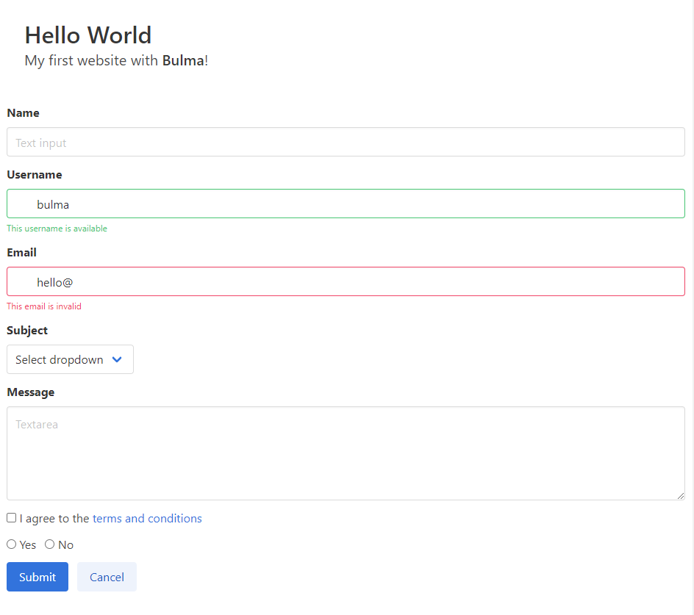
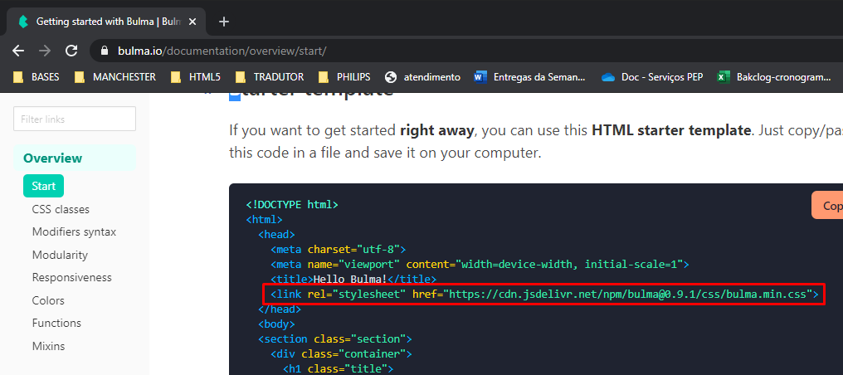
bulma

Slide 6
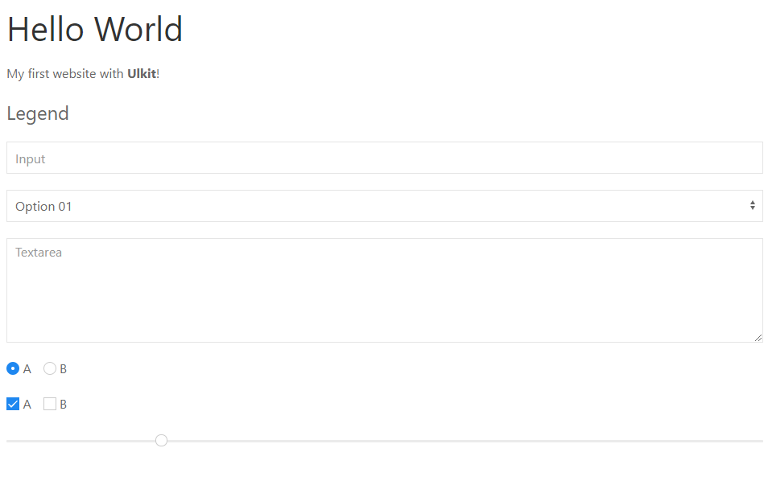
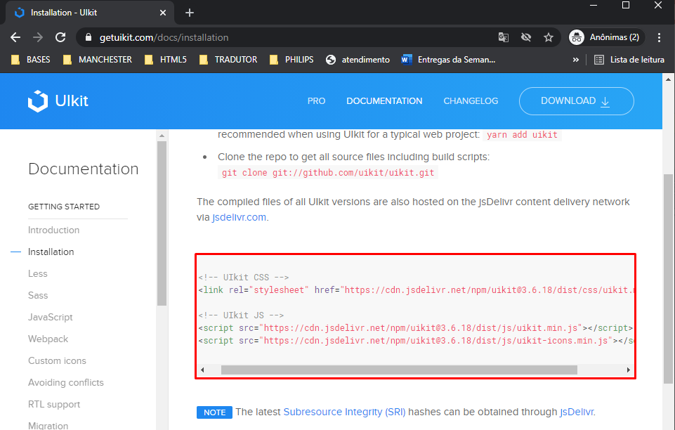
UlkIt

Slide 7
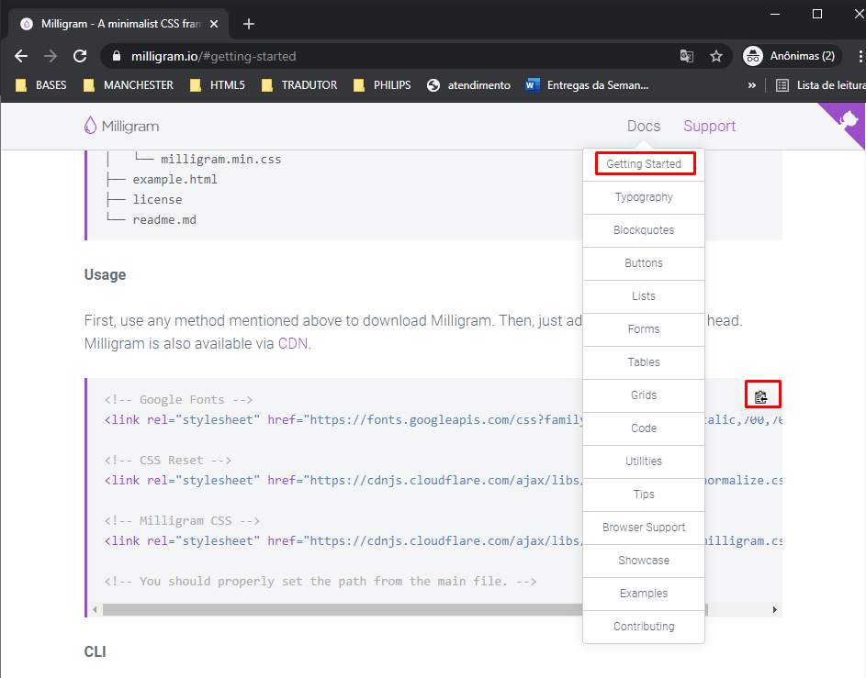
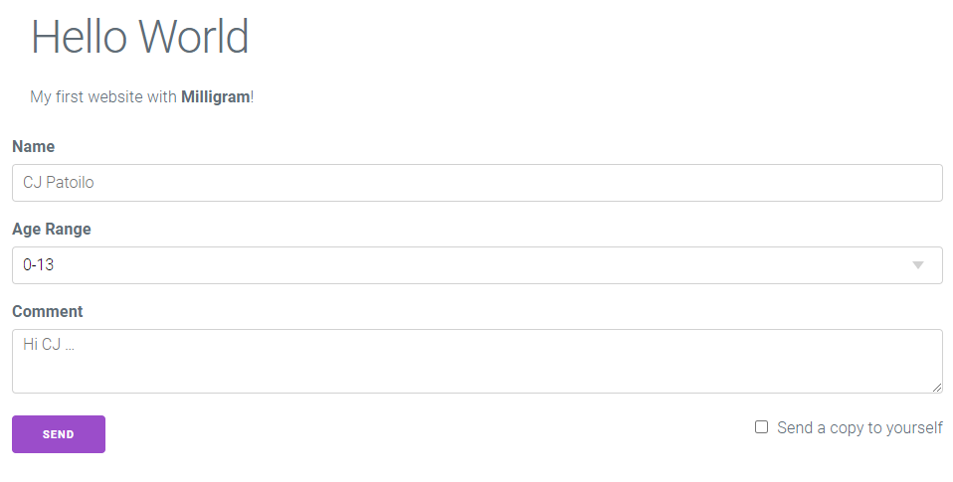
M
I
L
L
I
G
R
A
m

Slide 8
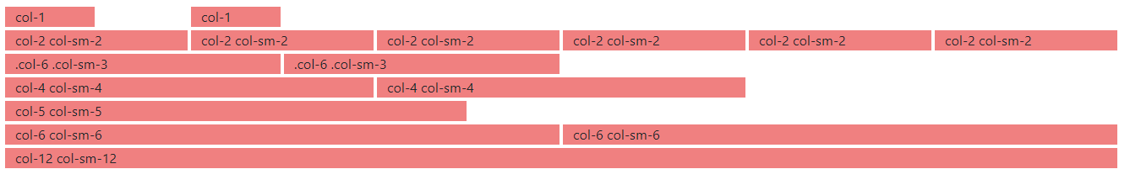
Colunas
O bootstrap trabalha com a tela podendo se dividir em 12. Podemos colocar para nossas divs / sections tamanhos de 1 a 12.
offset-md-x
Para colunas de tamanho automático, utilizar apenas o col

Slide 9
Criando minha página
Praticando
Crie uma página colunas.html
Crie uma seção de comentários. Exiba uma linha com três colunas iguais com comentários de usuários sobre o site. Conter o comentário e nome do usuário com <cite>.
Nesta página, crie uma nova seção de imagens. Exiba 4 imagens lado a lado.
Adicione nova seção de rodapé com links e imagens. A primeira coluna deve ter o ícone do site e o título. A segunda coluna uma lista com os links de redes sociais. A terceira coluna, o endereço, copyright telefone para contato.

Slide 10
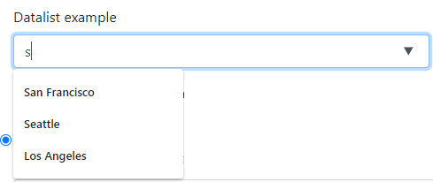
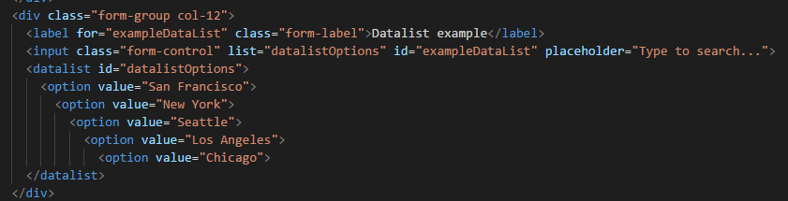
Form – datalist
O DataList funciona como o select, porém é possível digitar uma parte da opção que você procura e restringir as opções disponíveis
Utiliza a tag <datalist>
Cada opção deve ser adicionada na propriedade value da tag <option>

Slide 11

Aprendendo na prática

Slide 12
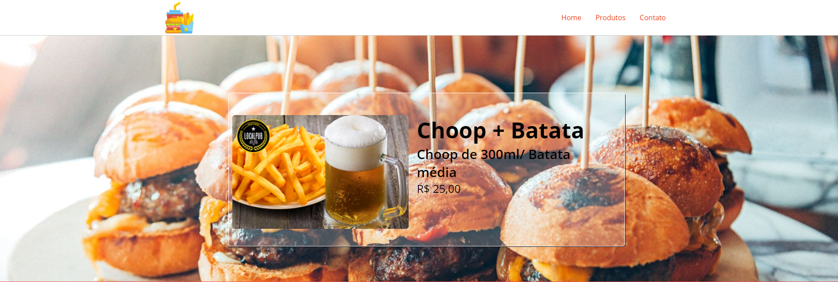
Projeto 2

Slide 13
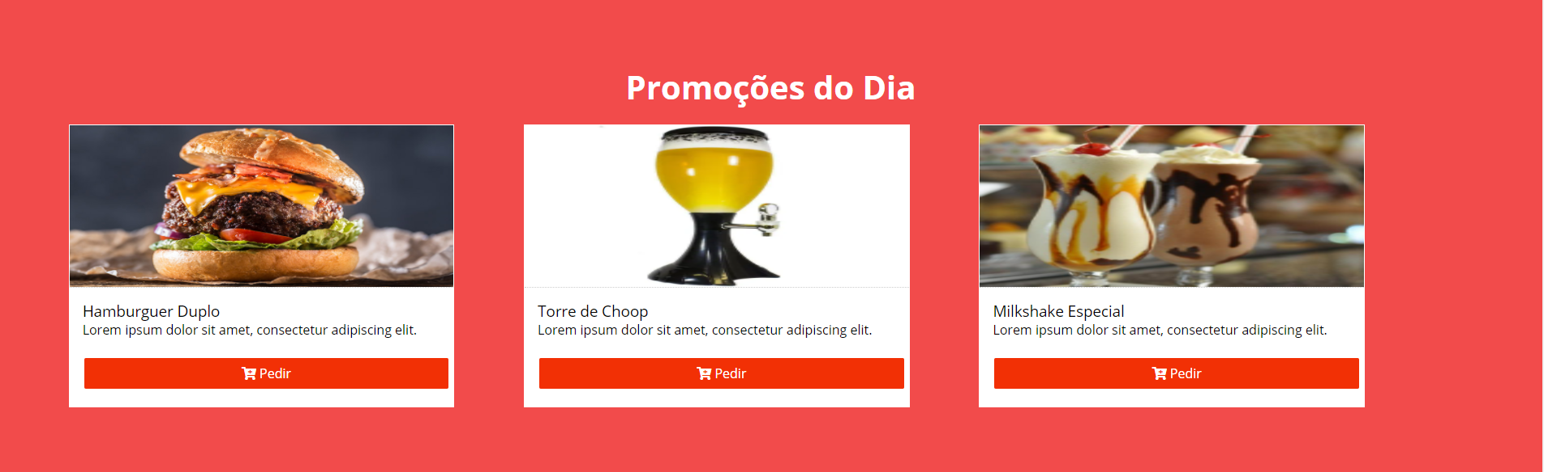
Projeto 2

Slide 14
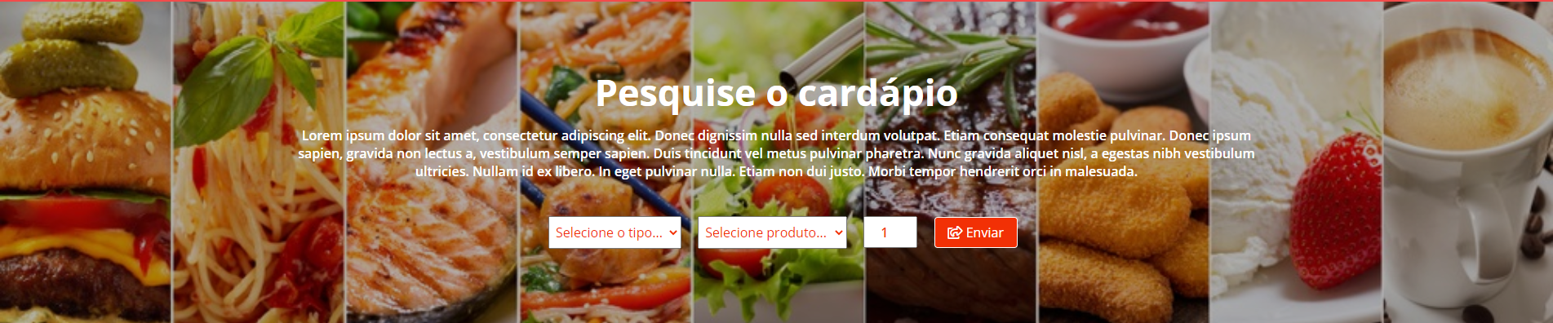
Projeto 2

Slide 15

Projeto 2

Slide 16
Criando minha página
Praticando
https://baggiocafe.com.br/

Slide 17
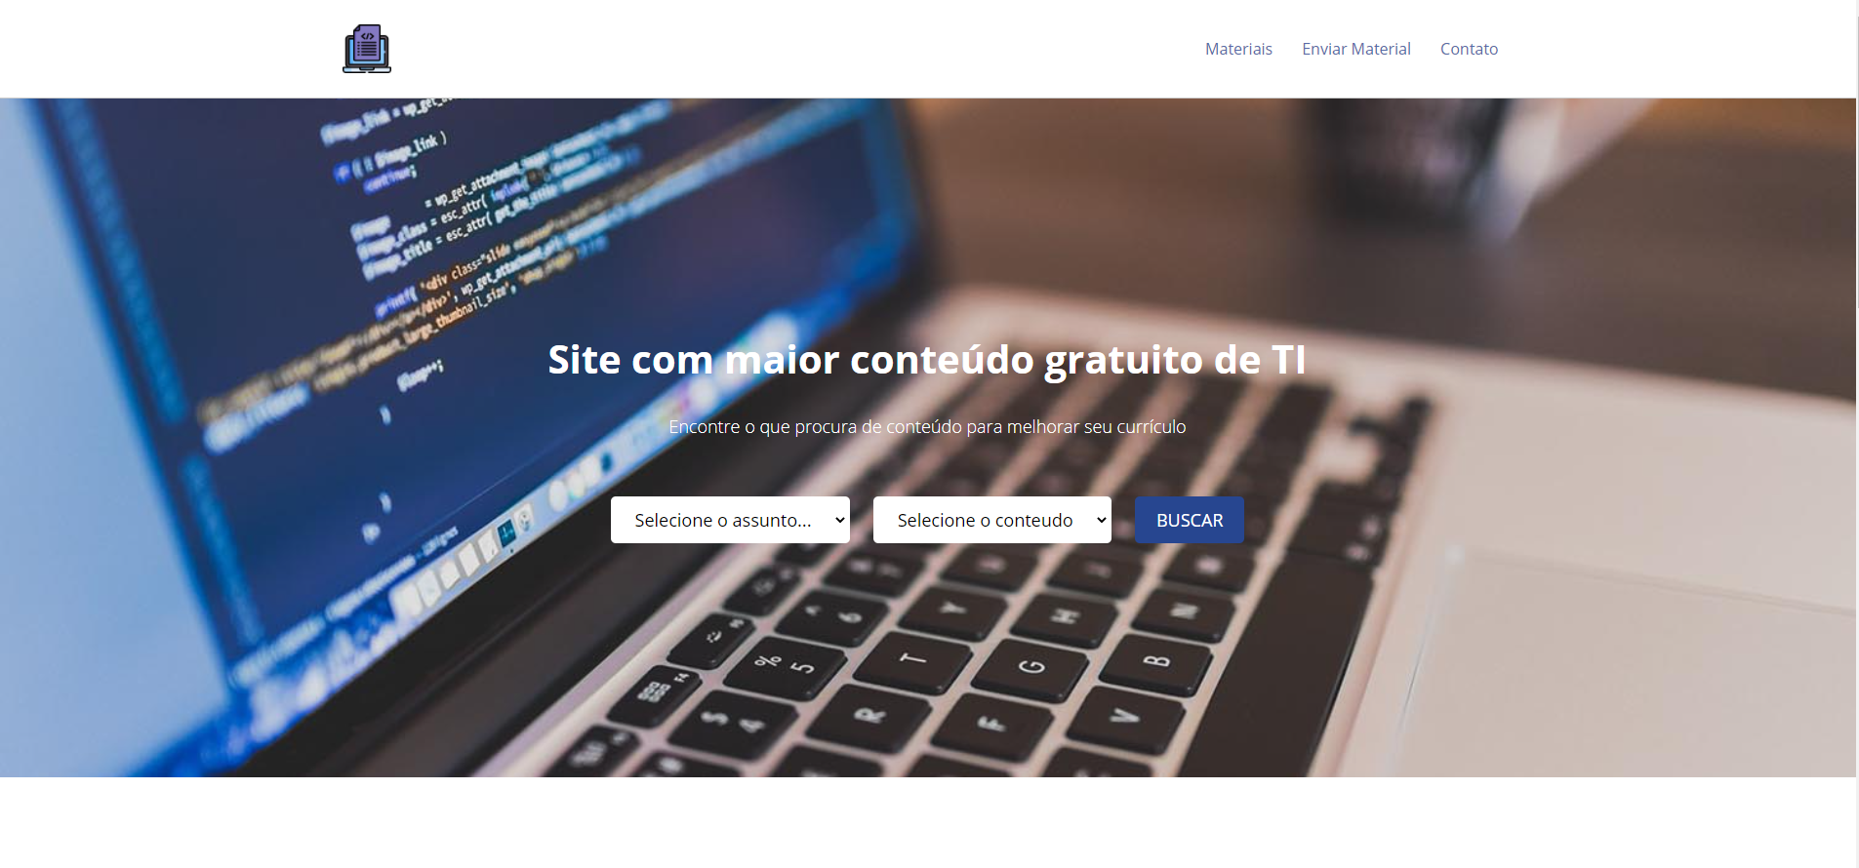
Projeto 4

Slide 18

Projeto 4

Slide 19
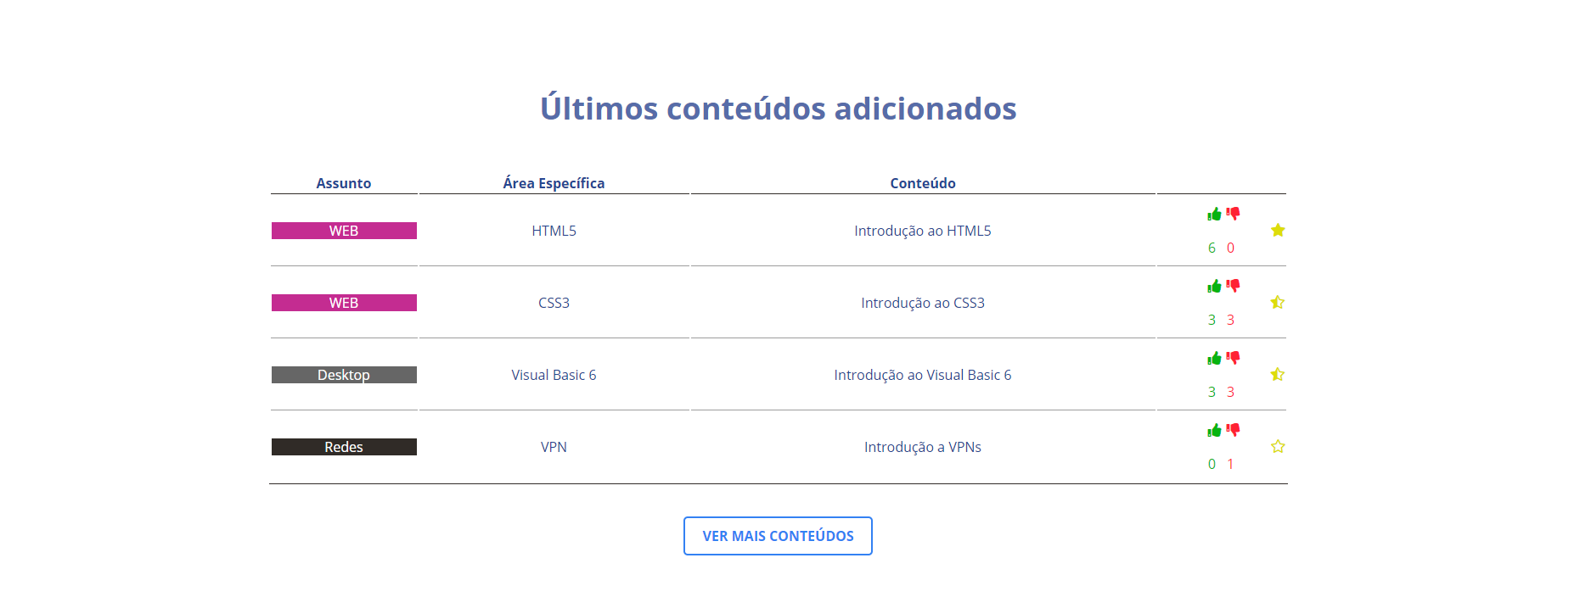
Projeto 4

Slide 20
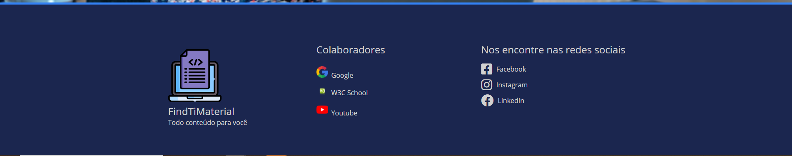
Projeto 4

